Slide 1
2.2. CÁC CẤU TRÚC ĐIỀU KHIỂN
CẤU TRÚC RẼ NHÁNH
CẤU TRÚC LẶP
PHƯƠNG THỨC
XỬ LÝ NGOẠI LỆ

Slide 2
1. CẤU TRÚC RẼ NHÁNH
Cấu trúc if
Cấu trúc switch . . . case

Slide 3
CẤU TRÚC IF
Câu lệnh if đơn giản
Cú pháp
Ý nghĩa:
Nếu biểu thức điều kiện đúng thì thực hiện Khối lệnh A
if (biểu thức điều kiện)
{
//Khối lệnh A
}

Slide 4
CẤU TRÚC IF
Câu lệnh if đơn giản
Ví dụ: Kiểm tra số nguyên người dùng nhập vào có phải là số chẵn không?

Slide 5
CẤU TRÚC IF
Câu lệnh if …else
Cú pháp
Ý nghĩa:
Nếu biểu thức điều kiện đúng thì
thực hiện Khối lệnh A
Ngược lại, biểu thức điều kiện sai
thực hiện Khối lệnh B
if (biểu thức điều kiện)
{
//Khối lệnh A
}
[else
{
//Khối lệnh B
}]

Slide 6
CẤU TRÚC IF
Chú ý:
Nếu khối lệnh chỉ có 1 câu lệnh thì không cần dùng cặp ngoặc nhọn { }
Nếu có một chuỗi các điều kiện xử lý liên tục, có thể sử dụng nhiều if lồng nhau.

Slide 7
CẤU TRÚC IF
Câu lệnh if …else if
Cú pháp
Ý nghĩa:
Nếu biểu thức điều kiện 1 đúng thì
thực hiện Khối lệnh 1
Ngược lại, biểu thức điều kiện 2 đúng thì
thực hiện Khối lệnh 2
…..
Ngược lại tất cả các điều kiện trên thì
thực hiện Khối lệnh n
if (biểu thức điều kiện 1)
{
//Khối lệnh 1
}
else if (biểu thức điều kiện 2)
{
//Khối lệnh 2
}
…..
else
{
//Khối lệnh n
}

Slide 8
CẤU TRÚC SWITCH
Cú pháp
Ý nghĩa
case: liệt kê các trường hợp cần xét
giá trị i: là các giá trị hằng cần so sánh với biểu thức điều khiển
Nếu biểu thức điều khiển bằng giá trị i thì tập lệnh i được thực hiện.
Nếu các case không thỏa thì thực hiện phát biểu default (nếu có)
switch(biểu thức điều khiển)
{
case giá trị 1:
//Tập lệnh 1
break;
case giá trị 2:
//Tập lệnh 2
break;
…
default:
//Tập lệnh n
break;
}

Slide 9
CẤU TRÚC SWITCH
Các giá trị của các phát biểu case phải khác nhau, không có 2 case có cùng giá trị
Kết thúc phát biểu case phải có break.
Nếu muốn nhiều case cùng thực hiện một tập lệnh thì viết như sau:
. . .
case giá trị 1:
case giá trị 2:
. . .
//Tập lệnh chung

Slide 10
CẤU TRÚC SWITCH
Chú ý:
Chỉ sử dụng switch cho các kiểu dữ liệu nguyên thủy như: int, string, char, bool… (biến thuộc kiểu dữ liệu hữu hạn, đếm được)những kiểu khác kể cả float, double nên sử dụng if
Các giá trị phải là một hằng số như: 10, “Hà nội”. . . Nếu cần tính toán dữ liệu so sánh khi runtime thì nên dùng hàm if

Slide 11
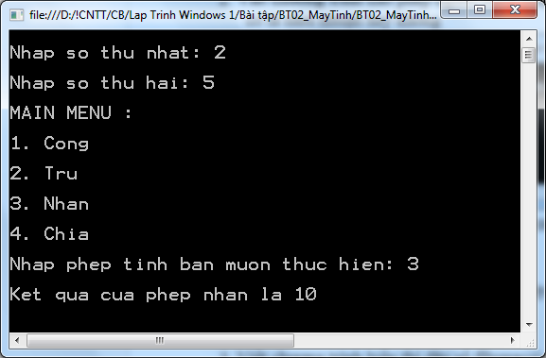
Viết chương trình mô phỏng một chiếc máy tính. Chương trình có thể thực hiện các phép toán cộng, trừ, nhân và chia

Slide 12
3.2. CẤU TRÚC LẶP
while
do…while
for
break và continue

Slide 13
CẤU TRÚC WHILE
Thực thi vòng lặp nhiều lần nhưng không biết trước sẽ lặp bao nhiêu lần trước khi vòng lặp thực hiện
Cú pháp
while (<biểu_thức_logic>)
{
// Khối lệnh
. . .
}
Ý nghĩa: Kiểm tra biểu_thức_logic, nếu biểu_thức_logic được đánh giá là true thì thực hiện khối lệnh. Tiếp tục thực hiện khối lệnh cho đến khi biểu_thức_logic là false

Slide 14
CẤU TRÚC WHILE
. . .
int n = 1;
while (n < 6)
{
Console.WriteLine(“Gia tri cua n la: {0}", n);
n++;
}
/* Kết quả
Gia tri cua n la: 1
Gia tri cua n la: 2
Gia tri cua n la: 3
Gia tri cua n la: 4
Gia tri cua n la: 5
*/

Slide 15
CẤU TRÚC DO . . . WHILE
Ý nghĩa:
khối lệnh trong vòng lặp sẽ được thực thi trước, sau đó kiểm tra biểu_thức_logic. Nếu biểu_thức_logic được đánh giá là true thì khối lệnh tiếp tục được thực hiện, nếu là false thì vòng lặp kết thúc
Cú pháp
do
{
// khối lệnh
. . .
} while (<biểu_thức_logic);

Slide 16
CẤU TRÚC DO . . . WHILE
. . .
int x = 10;
do
{
Console.WriteLine(x);
x++;
} while (x < 5);
/*
Kết quả:
0
1
2
3
4
*/

Slide 17
CẤU TRÚC FOR
Sử dụng khi đã biết trước số lần lặp
Cú pháp
for (biểu_thức_khởi_tạo; biểu_thức_boolean; biểu_thức_tăng)
{
//khối lệnh
}
biểu_thức_khởi_tạo: khai báo và gán giá trị ban đầu cho một biến đếm
biểu_thức_boolean: xác định điều kiện dừng của vòng lặp
biểu_thức_tăng: tăng hoặc giảm giá trị của biến đếm sau mỗi lần lặp

Slide 18
CẤU TRÚC FOR
. . .
for (int i = 1; i <= 5; i++)
{
Console.WriteLine(i);
}
/*
Kết quả:
1
2
3
4
5
*/

Slide 19
CẤU TRÚC LẶP
VD1: viết chương trình cho phép người dùng nhập vào số tiền tiết kiệm hàng tháng, lãi suất tháng. Tính và hiển thị số tiền thu được hàng tháng. Chương trình kết thúc khi bạn trở thành triệu phú.
VD2: viết chương trình cho phép người dùng nhập vào số tiền tiết kiệm hàng tháng, lãi suất tháng, số tháng gửi tiết kiệm. Tính và hiển thị số tiền thu được hàng tháng.
Notes:
Begin … end
Declare; input , output , display , if then else, while , do while, for to

Slide 20
SỬ DỤNG BREAK & CONTINUE TRONG VÒNG LẶP
Các vòng lặp kết thúc khi biểu thức boolean có giá trị false
Các lệnh jump cho phép điều khiển thứ tự thực thi các lệnh
break: kết thúc vòng lặp (thoát khỏi vòng lặp)
continue: chuyển đến lần lặp tiếp theo

Slide 21
3. SỬ DỤNG PHƯƠNG THỨC
Phương thức (method) là một chuỗi các câu lệnh được đặt tên, nhằm thực hiện các tác vụ cụ thể nào đó.
Có thể có tham số hoặc không
Có thể trả về hoặc không trả về giá trị
Được thực thi bằng cách gọi tên phương thức và cung cấp các đối số cần thiết

Slide 22
3. SỬ DỤNG PHƯƠNG THỨC
Cú pháp định nghĩa phương thức:
điều_khiển_truy_cập kiểu_giá_trị_trả_về tên_phương_thức ([danh_sách_tham_số])
{
// thân phương thức
}

Slide 23
3. SỬ DỤNG PHƯƠNG THỨC
điều_khiển_truy_cập: quy định cách thức truy cập phương thức
private: phương thức chỉ có thể được gọi từ một phương thức khác trong cùng lớp
public: phương thức được gọi từ bên ngoài lớp

Slide 24
3. SỬ DỤNG PHƯƠNG THỨC
kiểu_giá_trị_trả_về: chỉ ra kiểu dữ liệu của giá trị trả về.
Kiểu dữ liệu trả về có thể là kiểu dữ liệu nguyên thủy, class, struct, enum . . .
Nếu phương thức không trả về giá trị thì sử dụng từ khóa void

Slide 25
3. SỬ DỤNG PHƯƠNG THỨC
tên_phương_thức: theo quy tắc định danh
danh_sách_tham_số: được sử dụng để truyền và nhận dữ liệu từ phương thức
thân phương thức: là một tập các lệnh cần thiết để hoàn thành tác vụ yêu cầu
Tên và danh sách tham số tạo nên signature (dấu hiệu) của phương thức

Slide 26
3. SỬ DỤNG PHƯƠNG THỨC
Gọi phương thức:
tên_phương_thức ([danh_sách_đối_số])

Slide 27
3. SỬ DỤNG PHƯƠNG THỨC
Ví dụ:
. . .
//định nghĩa phương thức
public static int Cong(int so1, int so2)
{
return so1+ so2;
}
. . .
//gọi phương thức
kq = Cong(2, 4);
. . .

Slide 28
3. SỬ DỤNG PHƯƠNG THỨC
Trả về giá trị cho phương thức
Phương thức có thể trả về một giá trị
Sử dụng câu lệnh return để trả về giá trị cho phương thức.
return giá_trị_trả_về;
return; //dừng thực thi phương thức
Nếu không có từ khóa return, phương thức dừng thực thi khi đến cuối khối lệnh

Slide 29
3. SỬ DỤNG PHƯƠNG THỨC
Tham số và đối số
Định nghĩa phương thức xác định tên và kiểu của các tham số (parameter).
Khi gọi phương thức, ta cung cấp các giá trị cụ thể gọi là đối số (argument) cho mỗi tham số.
Các đối số phải tương thích với các kiểu của tham số
Tên đối số nếu được sử dụng trong lời gọi không phải giống như tên các tham số được định nghĩa trong phương thức.

Slide 30
3. SỬ DỤNG PHƯƠNG THỨC
Ví dụ:
int Square(int i)
{
//lưu tham số vào biến cục bộ
int input = i;
return input * input;
}
public void Caller()
{
int numA = 4;
//gọi với một biến int
int productA = Square(numA);
int numB = 32;
//gọi với biến int khác
int productB = Square(numB);
//gọi với một hằng số int
int productC = Square(12);
//gọi với một biểu thức đánh giá là int
productC = Square(productA * 3);
}

Slide 31
3. SỬ DỤNG PHƯƠNG THỨC
Truyền tham số cho phương thức
Các tham số của phương thức có thể được truyền theo các cách sau:
Value ( giá trị):
Reference(tham chiếu):
Output
Cú pháp khai báo tham số :
[ref | out] <kiểu_dữ_liệu> tên_tham_số

Slide 32
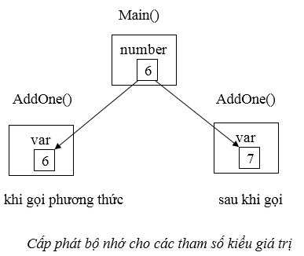
3. SỬ DỤNG PHƯƠNG THỨC
Truyền tham số theo giá trị (mặc định)
Ví dụ:
static void Main(string[] args)
{
int number = 6;
AddOne(number);
Console.WriteLine(number);
}
static void AddOne(int var)
{
var++;
}

Slide 33
3. SỬ DỤNG PHƯƠNG THỨC
Truyền tham số theo tham chiếu
Ví dụ:
static void Main(string[] args)
{
int number = 6;
AddOne(ref number);
Console.WriteLine(number);
}
static void AddOne(ref int var)
{
var++;
}

Slide 34
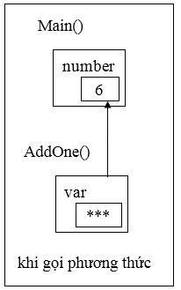
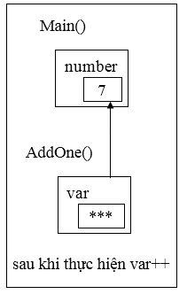
3. SỬ DỤNG PHƯƠNG THỨC
Truyền tham số theo tham chiếu
Cấp phát bộ nhớ cho tham số kiểu tham chiếu

Slide 35
3. SỬ DỤNG PHƯƠNG THỨC
Truyền tham số output
Tương tự tham số tham chiếu nhưng tham số output chỉ truyền dữ liệu từ phương thức ra, không nhận dữ liệu vào
Không cần gán giá trị cho biến trước khi gọi tham số
Tham số output phải được gán giá trị trong thân phương thức
Phương thức chỉ trả về 1 giá trị → sử dụng tham số output để trả về nhiều giá trị

Slide 36
3. SỬ DỤNG PHƯƠNG THỨC
Tham số tùy chọn
Cung cấp giá trị mặc định cho 1 hoặc nhiều tham số.
Khi gọi phương thức, nếu người dùng không cung cấp đối số, giá trị mặc định sẽ được sử dụng
Khai báo tham số tùy chọn
kiểu_dữ_liệu tên_tham_số = giá_trị_mặc_định

Slide 37
3. Sử dụng phương thức
Tham số có số lượng đối số khác nhau
Từ khóa params cho phép chỉ định một tham số của phương thức có số lượng đối số thay đổi
Bạn có thể truyền 0 đối số, 1 danh sách đối số có kiểu được quy định trong khai báo của tham số - mỗi đối số cách nhau một dấu phẩy hoặc một mảng chứa các tham số có kiểu quy định
Trong khai báo phương thức chỉ có 1 từ khóa params và không được có thêm tham số nào sau từ khóa params

Slide 38
4. Xử lý ngoại lệ và kiểm tra dữ liệu hợp lệ
Chạy và gỡ lỗi ứng dụng
Xử lý ngoại lệ
Kiểm tra dữ liệu hợp lệ

Slide 39
3.4.1. Chạy và gỡ lỗi ứng dụng
Các loại lỗi:
Lỗi cú pháp (syntax error)
Lỗi runtime
Lỗi logic

Slide 40
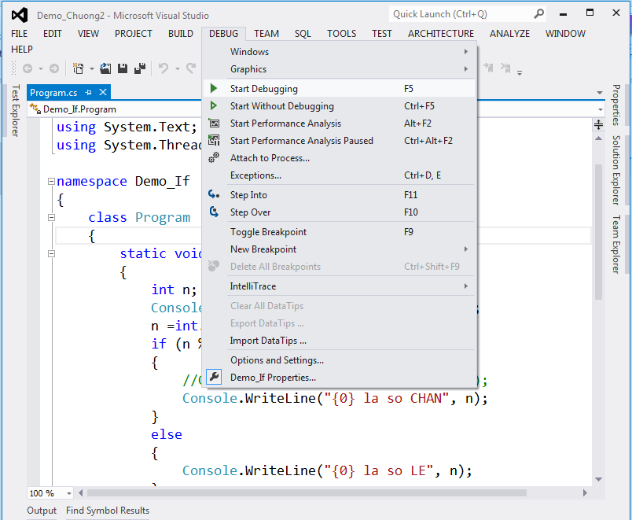
3.4.1. Chạy và gỡ lỗi ứng dụng
Chạy và gỡ lỗi

Slide 41
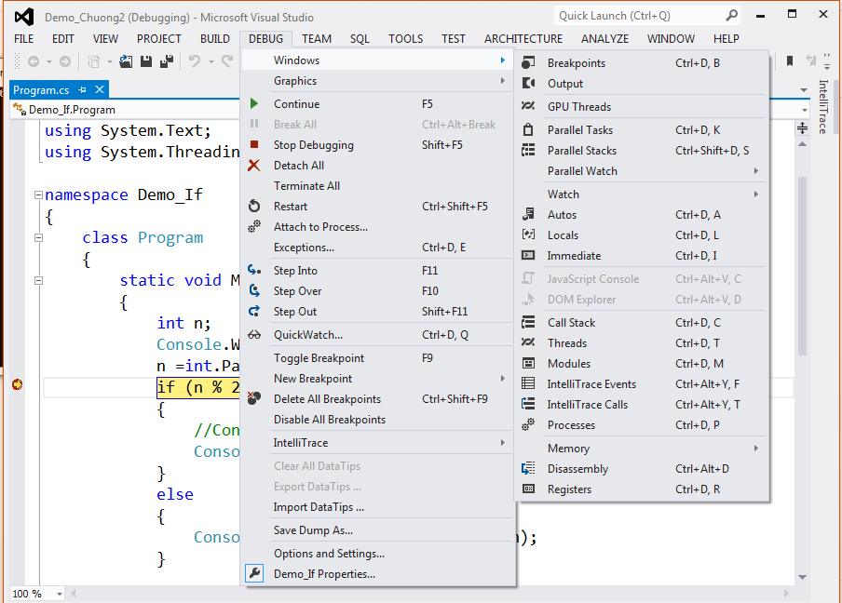
3.4.1. Chạy và gỡ lỗi ứng dụng
Các tính năng gỡ lỗi

Slide 42
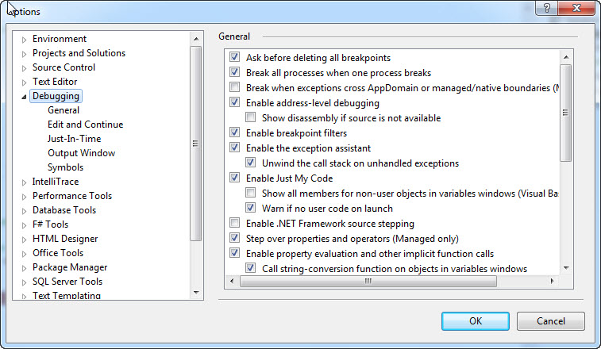
3.4.1. Chạy và gỡ lỗi ứng dụng
Các tính năng gỡ lỗi
Cấu hình bắt lỗi trong visual studio

Slide 43
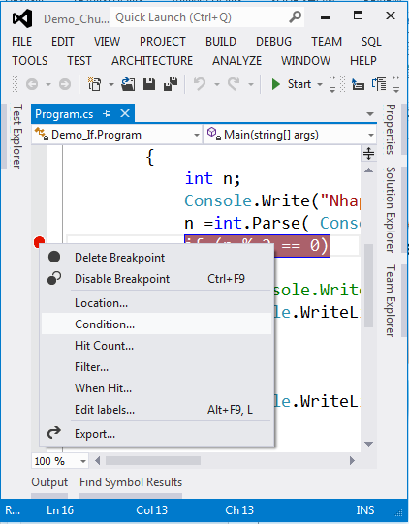
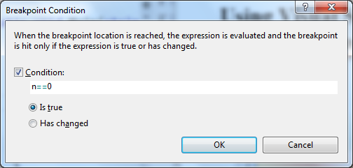
3.4.1. Chạy và gỡ lỗi ứng dụng
Thiết lập Breakpoint có điều kiện

Slide 44
3.4.2. Xử lý ngoại lệ
Ngoại lệ là gì?
Ngoại lệ là vấn đề phát sinh trong quá trình thực hiện chương trình (runtime error).
Ngoại lệ thường là một điều kiện lỗi hoặc sự kiện khác làm gián đoạn luồng thực thi bình thường của ứng dụng.

Slide 45
3.4.2. Xử lý ngoại lệ
Tại sao phải xử lý ngoại lệ?
Trong thực tế chúng ta không muốn chương trình dừng lại một cách bất thường
➔ cần phải kiểm soát và xử lý ngoại lệ

Slide 46
3.4.2. Xử lý ngoại lệ
Mục đích của xử lý ngoại lệ:
Cho phép chương trình tiếp tục thực hiện mà không bị dừng đột ngột khi gặp ngoại lệ
Thông báo cho người sử dụng vấn đề mà chương trình gặp phải một cách có ý nghĩa
Kết thúc chương trình một cách có kiểm soát

Slide 47
3.4.2. Xử lý ngoại lệ
Cú pháp
try
{
//Các câu lệnh có thể gây ra ngoại lệ
}
catch
{
//Các câu lệnh để xử lý ngoại lệ
}
finally
{
//Các lệnh thực thi dù có ngoại lệ hay không
}

Slide 48
3.4.2. Xử lý ngoại lệ
try
{
//Các câu lệnh có thể phát sinh ngoại lệ
}
catch (tên_ngoại_lệ e1)
{
//code xử lý ngoại lệ
}
. . .
catch (tên_ngoại_lệ eN)
{
//code xử lý ngoại lệ
}
finally
{
//các lệnh thực thi dù có ngoại lệ hay không
}
Dùng nhiều khối catch để bắt các ngoại lệ khác nhau trong trường hợp khối try phát sinh nhiều ngoại lệ

Slide 49
3.4.2. Xử lý ngoại lệ
Các ngoại lệ của C# được biểu diễn bởi các class
Các ngoại lệ đều dẫn xuất từ lớp System.Exception
Các lớp ngoại lệ
System.ApplicationException: class hỗ trợ các ngoại lệ phát sinh bởi các chương trình ứng dụng
System.SystemException: là lớp cơ sở cho tất cả các ngoại lệ hệ thống được định nghĩa trước như FormatExcetption, ArgumentExcetpion . . .

Slide 50
3.4.2. Xử lý ngoại lệ
Một số ngoại lệ thường gặp
Tên ngoại lệ | Mô tả
DivideByZeroException | chia cho 0
IndexOutOfRangeException | chỉ số truy cập mảng không hợp lệ
FormatException | định dạng không chính xác của một đối số nào đó
InvalidCastException | lỗi phát sinh khi ép kiểu
OutOfMemoryException | tràn bộ nhớ
Có nhiều lớp Exception khác trong C#, bạn hãy tìm hiểu về chúng!!

Slide 51
3.4.3. Kiểm tra hợp lệ dữ liệu
Việc kiểm tra dữ liệu người dùng nhập vào đảm bảo tính hợp lệ gọi là kiểm tra hợp lệ dữ liệu (data validation)
Khi dữ liệu đầu vào không hợp lệ chương trình cần hiển thị thông báo lỗi cho người dùng và có xử lý thích hợp
Các kiểu kiểm tra hợp lệ: (1) kiểm tra đầu vào bắt buộc (2) kiểm tra đầu vào định dạng số (3) Kiểm tra giá trị nằm trong một khoảng xác định

Slide 52
QUY ƯỚC VIẾT CODE
Biến cục bộ, tham số: ký pháp Camel – chữ thường sau đó viết hoa ký tự đầu
Ví dụ: newUser, inputParameter
Trường hợp đặc biệt:
Chỉ số, biến đơn giản: chữ thường - i, j, name
Hằng: CHỮ HOA và dấu gạch dưới _: MAX_AGE
Biến Boolean chỉ trạng thái: isReady, isFinish
Các trường hợp khác – Ký pháp Pascal : Viết hoa ký tự đầu mỗi từ
Ví dụ: AddUser, Color

